Slide 1
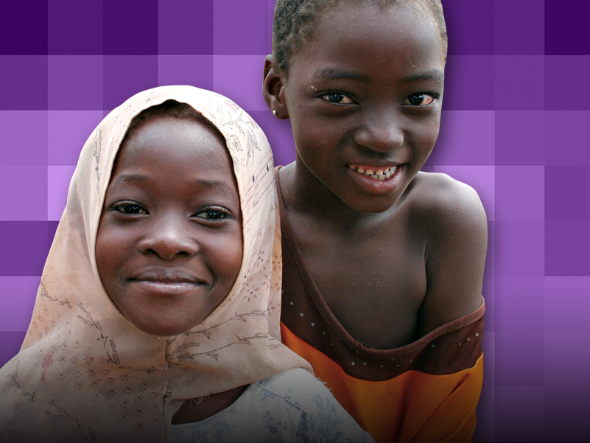
FUNDAÇÃO DE LIONS CLUBS INTERNATIONAL
Eliminado o Sarampo para Sempre Orientação do Coordenador de LCIF

Slide 2
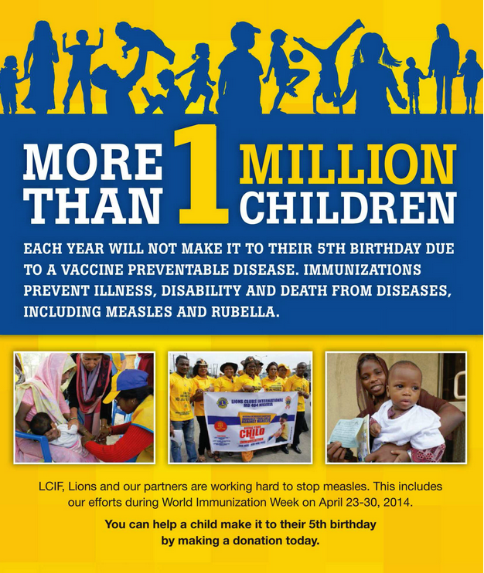
Notes:
Mais de um milhão de crianças não conseguirão comemorar 5 anos de idade devido a uma doença que pode ser prevenida por uma vacina. As imunizações previnem as deficiências e até a morte causadas por doenças como o sarampo e a rubéola. LCIF e os nossos parceiros estão trabalhando para eliminar o sarampo. Dentre as iniciativas, realizarão a Semana Mundial de Imunização, de 24 a 30 de fevereiro de 2014. Você pode ajudar uma criança festejar o seu 5º aniversário fazendo uma doação hoje.

Slide 3
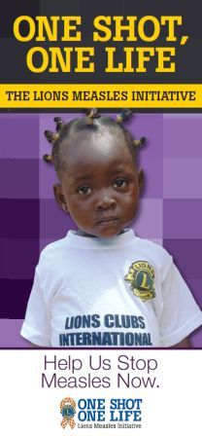
Uma Vacina, Uma vida
Visão Geral

Slide 4
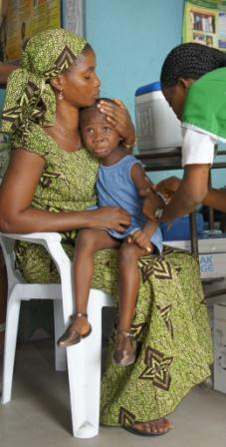
Convite à ação!
O sarampo ceifa a vida de 335 crianças todos os dias – mais de 122.000 por ano. E isto é totalmente evitável.
Como Leões, nos comprometemos a continuar a luta contra esta doença.
Crianças em comunidades no mundo inteiro precisam da sua ajuda para que se protejam contra as infecções causadas pelo sarampo!

Slide 5
Breve Histórico
2010: Parceria com a Iniciativa contra o Sarampo e a Rubéola com a Fundação Bill e Melinda Gates para lançarem programas piloto em países africanos, vacinando mais de 41 milhões de crianças.
2011: A Fundação Bill e Melinda Gates nos desafiou a angariar US$10 milhões para a luta contra o sarampo.
2012: Os Leões cumpriram e até excederam a meta de US$10 milhões; a Fundação Gates equiparou com US$5 milhões para chegarmos a um total de US$15 milhões mobilizados. Esses recursos e o apoio de outros parceiros nos habilitaram a comprar vacinas para mais de 200 milhões de crianças!
Nós nos Preocupamos. Nós Servimos. Nós Realizamos.

Slide 6
Um Novo Desafio
Nova parceria com a GAVI Alliance
US$30 milhões até 2017
Equiparação de 1:1 pelo Fundo Equivalente da GAVI
Continuação dos esforços para eliminarmos completamente o sarampo
US$60M
Parceiros GAVI dos Fundos Equivalentes

Slide 7
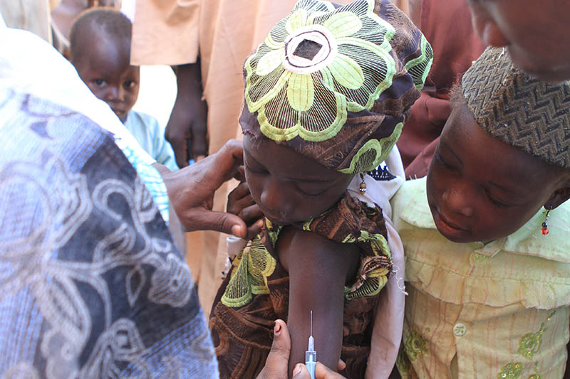
GAVI Alliance
Aliança Global para Vacinas e Imunização (GAVI)
Missão: Salvar a vida das crianças e proteger a saúde das pessoas, aumentando o acesso à imunização nos países mais pobres do mundo.
Nós nos Preocupamos. Nós Servimos. Nós Realizamos.

Slide 8
GAVI Alliance
Parceiros dos Leões na luta contra o sarampo:
Governos
OMS, UNICEF, Banco Mundial
Indústria de Vacinas
Fundação Bill e Melinda Gates
Outros financiadores sem fins lucrativos, como o Comic Relief, la Caixa Foundation, Children’s Investment Fund
A GAVI transforma os fundos oriundos destes grupos para uma compra de vacinas em massa, o que ajuda a manter os preços baixos e permitir a distribuição para os países mais necessitados de serviços de vacinação.
Nós nos Preocupamos. Nós Servimos. Nós Realizamos.

Slide 9
VÍDEO
Lions e a GAVI na Etiópia
O Presidente do Conselho Wayne Madden participa de um evento de vacinação na Etiópia.
Assista ao vídeo aqui: http://www.youtube.com/watch?v=jhpGpoIxU0Y

Slide 10
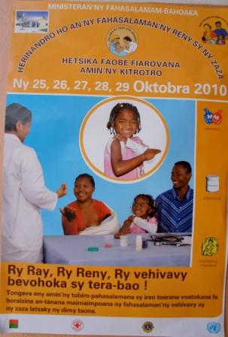
Por que focarmos o sarampo?

Slide 11
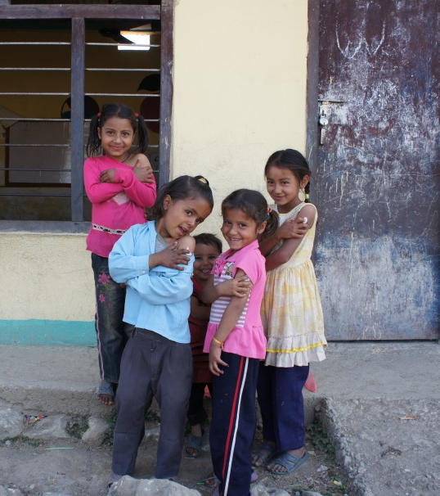
Por que Focarmos o Sarampo?
O sarampo é...
Uma das cinco principais causas de mortes evitáveis por vacina no mundo.
Uma das doenças mais contagiosas; 90% das pessoas não imunes contrairão rapidamente o sarampo quando expostas ao vírus.
Facilmente evitável - a vacina custa menos de US$ 1

Slide 12
VÍDEO
O que é o Sarampo?
Dr. Samuel Katz, o criador da vacina fala sobre a doença.
Assista ao vídeo aqui: https://www.youtube.com/watch?v=ad_zjxsFUec

Slide 13
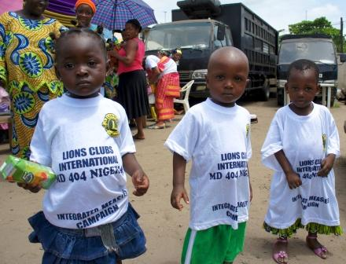
Por que focarmos o Sarampo?
Cuidados primários com a
saúde e imunizações apoiadas
por investimentos em
campanhas de vacinação
contra o sarampo.
A infecção do sarampo causa um impacto devastador nas famílias,
ex: hospitalização, tratamento
infantil, perda de emprego, etc.
A erradicação é possível

Slide 14
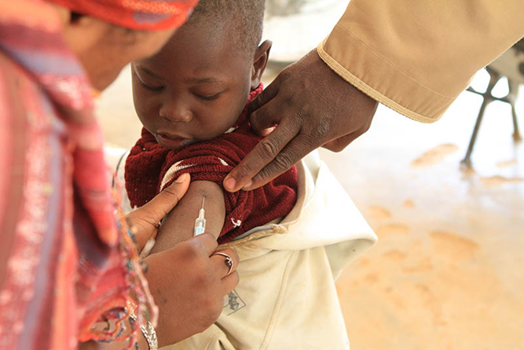
Teste sobre o Sarampo
Quais as áreas do mundo que são atualmente afetadas pelo sarampo?
Países em desenvolvimento
África
África, Ásia e Europa
Todas as áreas do mundo são afetadas pelo sarampo
Nós nos Preocupamos. Nós Servimos. Nós Realizamos.

Slide 15
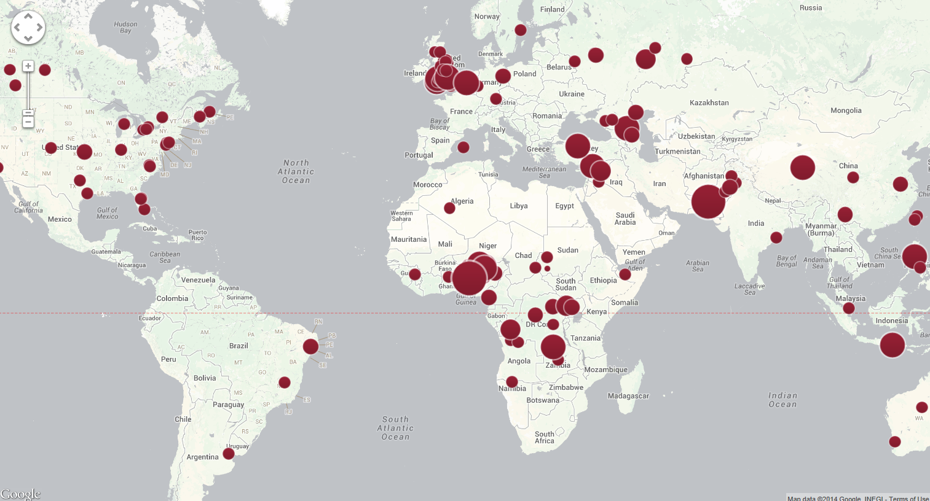
Teste sobre o Sarampo
D. O sarampo afeta todas as áreas do mundo
Surtos em 2013
Notes:
Veja o mapa aqui: http://www.cfr.org/interactives/GH_Vaccine_Map/#map
Os pontos neste mapa indicam os locais que sofreram grandes surtos de sarampo no ano passado. Como pode ver, todas as partes do mundo são afetadas pelo sarampo. Mesmo aquelas áreas do mundo (como as Américas e Europa) onde se pensava que o sarampo estivesse sob controle podem ter surtos significativos se a população não mantiver um alto nível de vacinação.
O sarampo foi declarado como eliminado em 2000 nos Estados Unidos, mas a doença continua a ser importada e espalhada em populações não vacinadas por residentes que retornam do exterior ou por visitantes. Cerca de metade dos casos de sarampo nos Estados Unidos no ano passado originaram da Europa. Se a sua família viaja para o exterior e entra em contato com alguém com o vírus do sarampo, você não será afetado, pois já foi vacinado contra a doença. Mas se o seu filho ou neto, abaixo de um ano de idade (sendo ainda muito pequeno para receber a vacinação) entrar em contato com alguém que tenha o vírus do sarampo? O resultado pode ser fatal. É por esta razão que os Leões resolveram juntar-se à luta contra o sarampo.

Slide 16
Teste sobre o Sarampo
Quais deste sérios efeitos colaterais podem ser o resultado de uma infecção por sarampo, levando a complicações de saúde para o resto da vida ou até a morte de crianças?
Cegueira em decorrência de cicatrizes corneanas
Encefalite
Pneumonia
Diarreia severa
Todas as opções acima
Nós nos Preocupamos. Nós Servimos. Nós Realizamos.

Slide 17
Teste sobre o Sarampo
E: Todas as opções acima
Nós nos Preocupamos. Nós Servimos. Nós Realizamos.
Notes:
Estas complicações são mais perigosas em áreas do mundo onde as crianças não têm acesso a cuidados médicos adequados, ou onde elas talvez já sofram de uma saúde debilitada devido a uma dieta inadequada, água insalubre ou outras doenças.

Slide 18
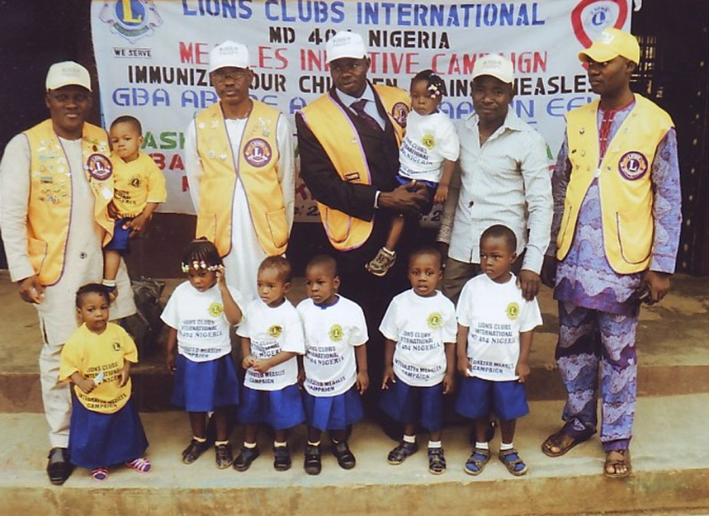
Teste sobre o Sarampo
Verdadeiro ou Falso:
As mortes relacionadas ao sarampo diminuíra em 78% desde 2000.
Nós nos Preocupamos. Nós Servimos. Nós Realizamos.

Slide 19
Teste sobre o Sarampo
Verdadeiro! Os esforços globais de vacinação contra o sarampo, iniciados no ano 2000, viabilizaram a vacinação de mais de 1 bilhão de crianças, salvando milhões de vidas.
Nós nos Preocupamos. Nós Servimos. Nós Realizamos.

Slide 20
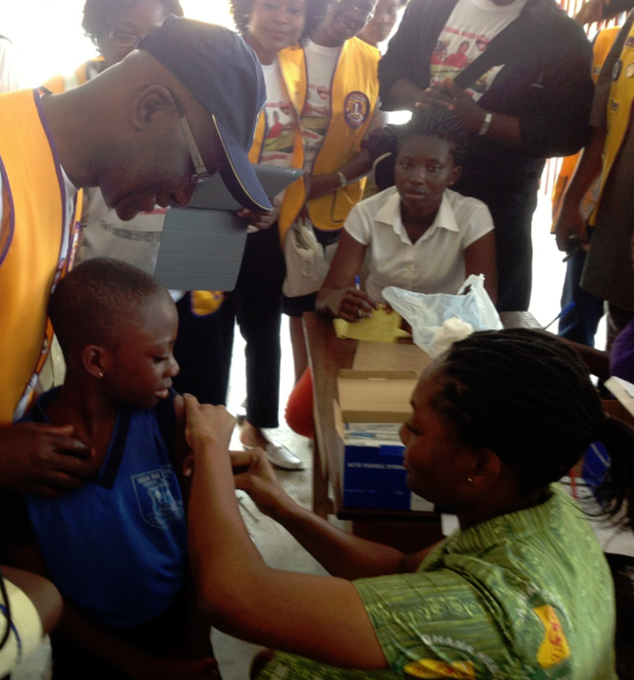
Teste sobre o Sarampo
Quantas mortes foram evitadas devido aos esforços de vacinação contra o sarampo desde 2001?
2 milhões
3 milhões
7 milhões
13,8 milhões
20 milhões
Nós nos Preocupamos. Nós Servimos. Nós Realizamos.
Notes:
http://www.measlesrubellainitiative.org/measles-news/measles-deaths-reach-record-lows-fragile-gains-toward-global-elimination/

Slide 21
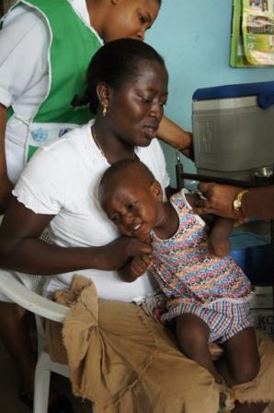
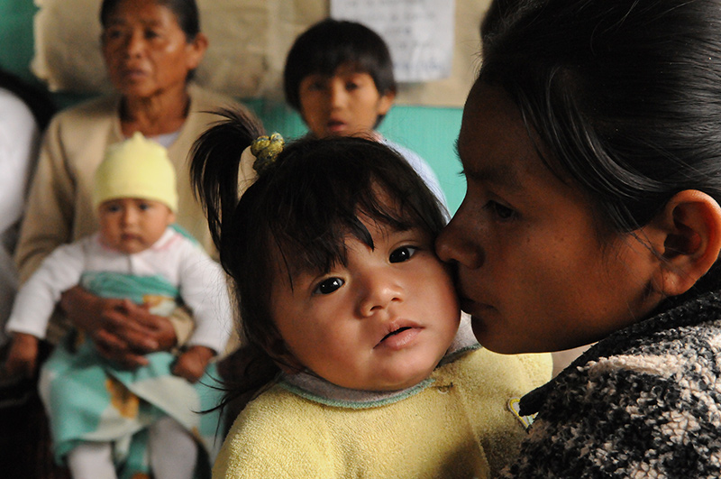
Teste sobre o Sarampo
D. 13,8 milhões de mortes foram evitadas!
Nós nos Preocupamos. Nós Servimos. Nós Realizamos.
Notes:
Fonte: http://www.measlesrubellainitiative.org/measles-news/measles-deaths-reach-record-lows-fragile-gains-toward-global-elimination/

Slide 22
Teste sobre o Sarampo
Por que precisamos permanecer vigilantes na luta contra o sarampo?
A) Algumas grandes populações permanecem sem vacina
B) 5 dentre 6 maiores regiões do mundo passaram por grandes surtos no ano passado
C) Nas Américas (onde o sarampo foi eliminado em 2002) casos importados de sarampo continuam a ser registrados
D) 122.000 pessoas morreram da doença em 2012
E) Todas as opções acima

Slide 23
Teste sobre o Sarampo
E) Todas as opções acima
“Um dos desafios na luta contra o sarampo, bem como para a imunização em geral, é que você não pode desistir. Precisamos ser perseverantes, porque todos os dias nascem crianças que precisam ser protegidas. Você não vacina apenas uma vez. Precisamos administrar a vacina ano após ano. Se você fizer isto sempre, as crianças estarão seguras. Mas se você parar, elas morrerão."
- William H. Gates, Sr., Co-chair e Curador da Fundação Bill & Melinda Gates
Notes:
http://www.gatesfoundation.org/Media-Center/Speeches/2011/07/Lions-Club-Convention

Slide 24
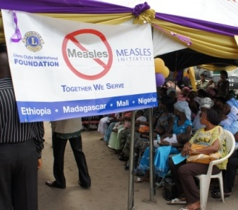
Eliminado o Sarampo para Sempre: Abordagem dos Leões

Slide 25
Angariação Global de Fundos
Além do compromisso com a GAVI, LCIF continua com os compromissos anuais, ou seja:
Esforços de imunização local pelos Leões
Iniciativa contra o Sarampo e a Rubéola
Esta tabela mostra a alocação anual de fundos e o total dos compromissos:
Propósito dos fundos
Anual
Total em 2017
GAVI Alliance
$
7.500.000
$
30.000.000
Iniciativa contra o Sarampo /Rubéola
$
1.000.000
$
4.000.000
Atividades de vacinação dos Leões
$
750.000
$
3.000.000
Total Geral
$
9.250.000
$
37.000.000
Nós nos Preocupamos. Nós Servimos. Nós Realizamos.

Slide 26
Angariação Global de Fundos
Doações dos Leões
LCIF
GAVI Alliance
Vacinas para os Países
Treinamento de pessoal na área da saúde
Leões Mobilizando as Comunidades
Crianças vacinadas - vidas salvas!
Nós nos Preocupamos. Nós Servimos. Nós Realizamos.
Notes:
Como são utilizadas as doações dos Leões para a campanha Uma Vacina, Uma Vida? Como essas doações são integradas em outros aspectos do trabalho dos Leões em combate ao sarampo, como defesa da causa e mobilização social?
Lions clubes e Leões generosos oferecem apoio à campanha Uma Vacina, Uma Vida, graças às doações para LCIF.
Os Leões também promovem a causa em âmbito local e nacional para que seus governos invistam em serviços de imunização. A GAVI alavanca apoio financeiro em nível global dos Leões e de terceiros para a compra das vacinas ao preço mais baixo possível. Estas vacinas são distribuídas aos países prioritários que planejam eventos de vacinação para abordar inúmeros surtos de sarampo e acesso limitado a serviços de imunização para as famílias.
Uma vez que os eventos de vacinação são programados, os profissionais de saúde são treinados em todo o país. Os Leões trabalham com afinco, incentivando as famílias a levar seus filhos para serem vacinados. Eles afixam folhetos, batem de porta em porta e organizam o transporte para as famílias chegarem aos eventos, servindo ainda como voluntários durante os dias de vacinação.
O resultado final da dedicação, trabalho árduo e generosidade dos Leões é maravilhoso. Milhões de crianças são salvas!

Slide 27
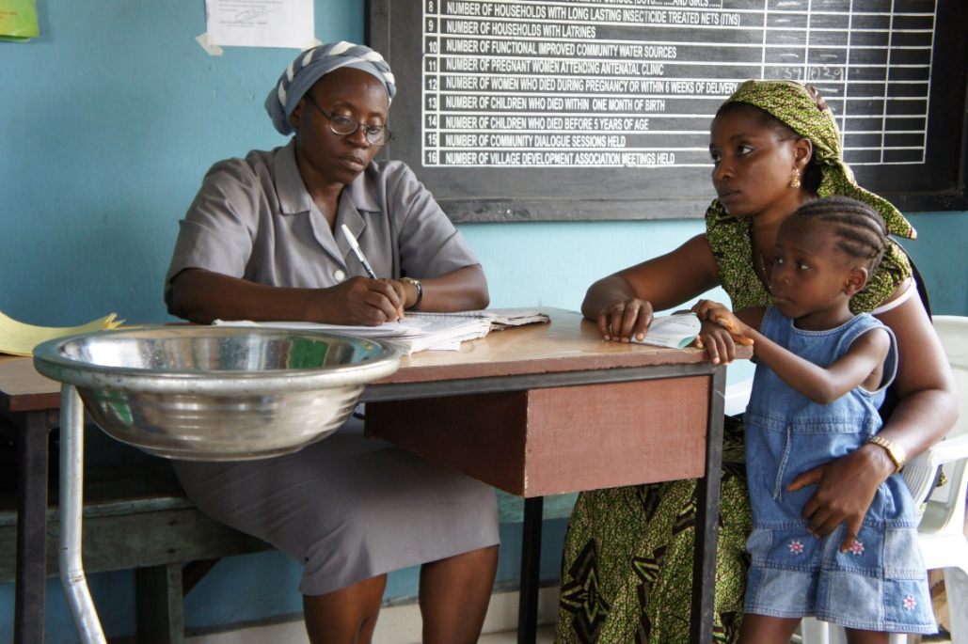
Defesa da causa
Os Leões solicitam o apoio de líderes em nível local e nacional:
cobertura de vacinação por meio de campanhas em áreas previamente negligenciadas
criação de um sistema de ministração de imunizações rotineiras
infraestrutura aprimorada de saúde

Slide 28
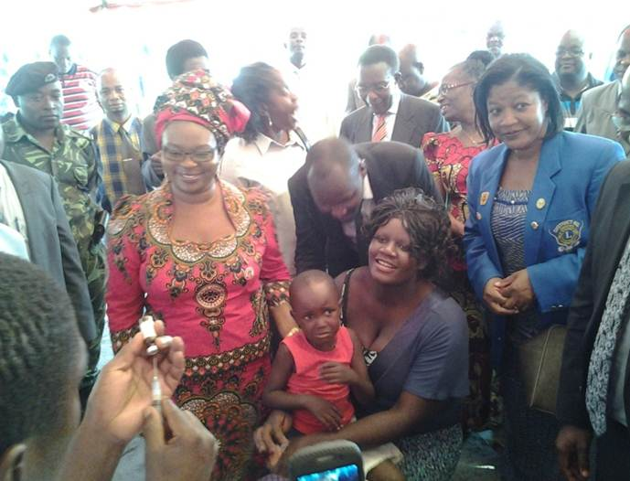
Eliminado o Sarampo para Sempre: Malaui
Campanha de vacinação em todo o país
Mais de 2.000.000 de crianças imunizadas
Leões e Leos de 5 clubes exerceram um papel importante de alcance populacional
Anúncios no rádio
Carros de som percorreram as áreas urbanas para anunciar a campanha
Voluntários trabalharam nos centros de vacinação
A Ministra da Saúde, Hon. Gotani Hara (de vermelho) presenciou a ministração da primeira vacina. Leia mais no Blog de LCIF: http://www.lcif.org/blog/2014/01/15/lcif-week-lions-of-malawi-mobilize-for-measles/#.UyDClPldV8F

Slide 29
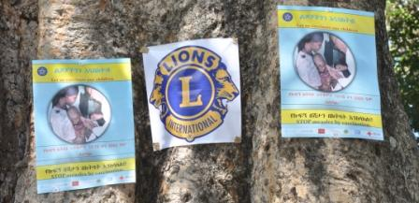
Mobilização Social
Campanhas de Vacinação em Massa:
O processo de vacinação de todas as crianças em uma faixa etária definida, em um curto prazo, muitas vezes em apenas alguns dias ou semanas:
Geralmente em todo o país
Campanhas de sucesso conseguem um alcance de 90% das crianças alvo
Os Ministérios da Saúde locais devem planejar e realizar campanhas com o apoio técnico e financeiro dos parceiros da Iniciativa Contra o Sarampo
As campanhas são excelentes para conseguirmos imunização em massa em locais onde os sistemas de vacinação de rotina ainda não foram instalados

Slide 30
Mobilização Social
Desafios comuns em comunidades marginalizadas:
Baixos índices de alfabetização (25 – 50%)
As zonas rurais têm acesso limitado à eletricidade (para TV, rádio)
Acesso limitado aos serviços de saúde
Recursos escassos do governo
Transporte limitado

Slide 31
Mobilização Social
Os Leões são a chave do sucesso nos eventos de vacinação através do seu investimento na mobilização social:
Anúncios na TV e rádio
Folhetos e anúncios de utilidade pública
Alcance e divulgação nas escolas, igrejas e grupos da sociedade civil
Eventos de lançamento de campanhas com atividades para as famílias
Criação de um ambiente de confiança e de celebração para fazer as famílias se sentirem bem-vindas

Slide 32
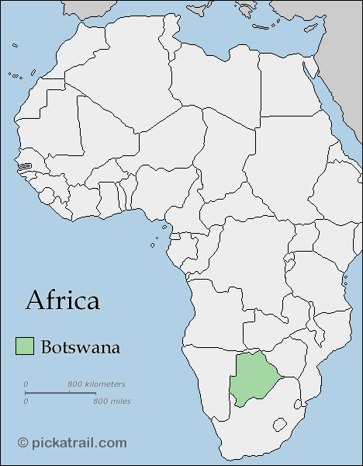
Eliminado o Sarampo para Sempre: Botsuana
Campanha de vacinação em todo o país
Quase 200.000 crianças imunizadas
Os Leões exerceram um papel fundamental no alcance populacional
Encenação de shows
Visitas de porta em porta
Transporte das famílias
Organização de uma equipe de divulgação
Nós nos Preocupamos. Nós Servimos. Nós Realizamos.

Slide 33
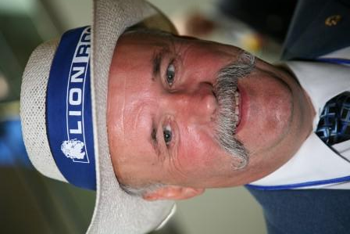
Papel dos Coordenadores e Recursos Oferecidos

Slide 34
Promoção e Angariação
Diga o seguinte para os Leões:
As crianças são salvas e passam a ter melhor saúde
Sobre a importância de apoiar a iniciativa contra o sarampo em âmbito mundial
Nosso papel como líderes globais com a GAVI Alliance
Nosso relacionamento estreito com a Fundação Gates
Como é importante a contribuição de cada Leão para a campanha Uma Vacina, Uma Vida

Slide 35
Estratégia Equilibrada de Angariação
Manter o equilíbrio é fundamental para a captação de recursos para os nossos programas de fundos não designados e iniciativas especiais como Uma Vacina, Uma Vida.
Como? Por exemplo:
Dedicar um mês por ano para a campanha Uma Vacina, Uma Vida
Identificar Lions clubes específicos ou Leões que favoreçam a campanha Uma Vacina, Uma Vida; incentivar suas doações todos os anos
Alocar apenas uma parte de todos os recursos captados no distrito para Uma Vacina, Uma Vida
Definir uma meta para Uma Vacina, Uma Vida e desenvolver um plano que seja adequado às condições do seu distrito.
Angariações especiais de LCIF, como o Desafio de Um Milhão de Dólares em abril deste ano, foram organizadas para apoiar os seus esforços.
Nós nos Preocupamos. Nós Servimos. Nós Realizamos.

Slide 36
Desafio de um Milhão de Dólares de LCIF: APENAS EM ABRIL
Doações dos Leões serão quadruplicadas:
Em comemoração à Semana Mundial de Imunização, todas as doações para Uma Vacina, Uma Vida recebidas em LCIF durante o mês de abril, serão equiparadas 1:1 pela família Oswal!

Slide 37
Ferramentas Promocionais
Disponíveis agora:
Vídeo sobre a campanha de vacinação na Etiópia: http://youtu.be/r3CKFOT-ruo
Folheto para o Desafio de Um Milhão de Dólares
Apresentação em PowerPoint atualizada para os eventos dos distritos e clubes
Folheto atualizado sobre a campanha Uma Vacina, Uma vida
Este material pode ser baixado e impresso localmente (use o seu orçamento de DM para cobrir as despesas) ou os funcionários de LCIF podem enviar-lhe cópias.
Programação durante o mês de abril:
Artigo na Revista Lion (as versões internacionais publicarão o artigo em breve)
Boletim do Assessor de LCIF
Publicação no Blog de LCIF, Facebook e Twitter durante o mês de abril.

Slide 38
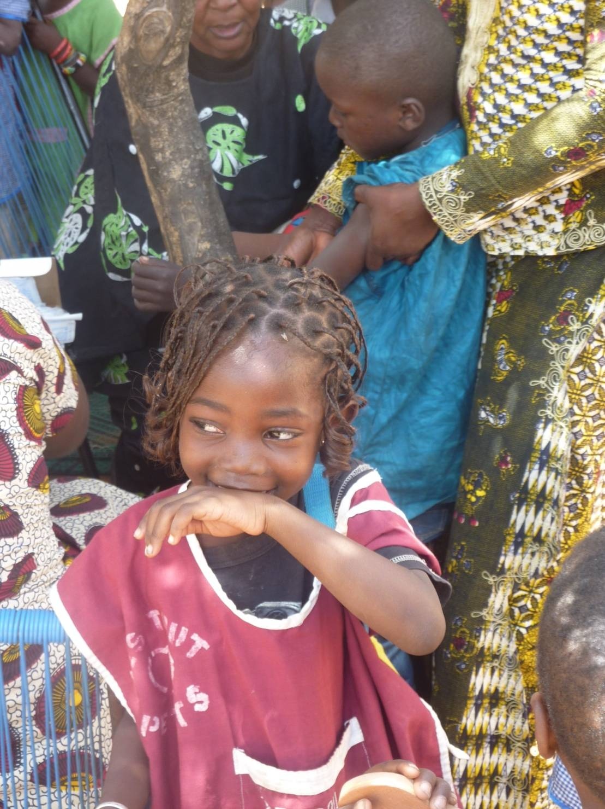
Perguntas?
Contato: lcifdevelopment@lionsclubs.org
Ou ligue para os funcionários de captação de LCIF
(Faça a rolagem para o final desta página para informações de contato: http://www.lcif.org/EN/about-us/contact-us.php)

Slide 39
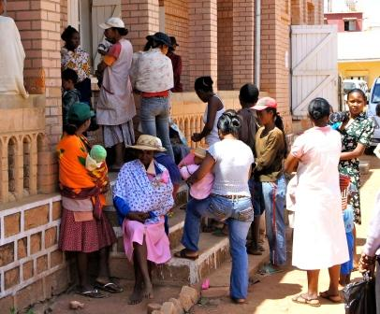
MUITO OBRIGADO LEÕES!
Uma Vacina,
Uma Vida

